Slide 1
Luentomateriaali
ADHD
(Aktiivisuuden ja tarkkaavuuden häiriö)
Julkaistu 5.4.2019
Perustuu 4.4.2019 kohdennetusti päivitettyyn Käypä hoito -suositukseen

Slide 2
Näytön varmuusaste
Käypä hoito -suosituksissa
Koodi | Näytön aste | Selitys
A | Vahva tutkimusnäyttö | Useita menetelmällisesti tasokkaita¹ tutkimuksia, joiden tulokset samansuuntaiset
B | Kohtalainen tutkimusnäyttö | Ainakin yksi menetelmällisesti tasokas tutkimus tai useita kelvollisia² tutkimuksia
C | Niukka tutkimusnäyttö | Ainakin yksi kelvollinen tieteellinen tutkimus
D | Ei tutkimusnäyttöä | Asiantuntijoiden tulkinta (paras arvio) tiedosta, joka ei täytä tutkimukseen perustuvia näytön vaatimuksia
¹ Menetelmällisesti tasokas = vahva tutkimusasetelma (kontrolloitu koeasetelma tai hyvä epidemiologinen tutkimus); tutkittu väestö ja käytetty menetelmä soveltuvat perustaksi hoitosuosituksen kannanottoihin. ² Kelvollinen = täyttää vähimmäisvaatimukset tieteellisten menetelmien osalta; tutkittu väestö ja käytetty menetelmä soveltuvat perustaksi hoitosuosituksen kannanottoihin.

Slide 3
Luentomateriaalin käyttö
Käypä hoito -suositusten luentomateriaalit on laadittu tukemaan suosituksen käyttöönottoa.
Ne ovat vapaasti käytettävissä terveydenhuollon, julkishallinnon ja oppilaitosten koulutuksissa ja apuna ammattilaisten arjessa.
Käyvän hoidon tuottamat aineistot ovat kaikille avoimia ja maksuttomia.
Esityksen sisältöä ei saa muuttaa.
  Jos esitykseen sisällytetään muuta materiaalia, Käypä hoito
  -esityspohjaa ei saa käyttää lisätyssä materiaalissa.

Slide 4
Keskeinen sanoma (1)
Aktiivisuuden ja tarkkaavuuden häiriö (attention-deficit hyperactivity disorder, ADHD)
  toimintakykyä heikentävä kehityksellinen häiriö
  voidaan diagnosoida lapsuudessa, nuoruudessa tai aikuisuudessa.
ADHD:n ydinoireet ovat tarkkaamattomuus, ylivilkkaus ja impulsiivisuus.
ADHD:n diagnosointiin tarvitaan tietoa
  oireiden esiintymisestä ja toimintakyvystä eri tilanteissa
  henkilön psyykkisestä ja fyysisestä terveydentilasta
  kehityshistoriasta ja elämäntilanteesta
  muista oireisiin vaikuttavista tekijöistä.

Slide 5
Keskeinen sanoma (2)
Erotusdiagnostiikassa on arvioitava, selittyvätkö oireet muilla sairauksilla tai häiriöillä.
ADHD:n hyvä hoito suunnitellaan yksilöllisten tarpeiden ja tavoitteiden mukaan. Hoidon tavoitteena on lievittää ADHD-oireiden aiheuttamaa haittaa ja parantaa toimintakykyä.
  Keskeisiä keinoja ovat ADHD-oireiseen henkilöön ja hänen ympäristöönsä kohdistuvat tukitoimet, erilaiset psyko-sosiaaliset hoitomuodot sekä lääkehoito.
  Lasten ja nuorten hoidossa on tärkeää ohjata aikuisia käyttämään lapsen toimintakykyä tukevia menetelmiä kotona, varhaiskasvatuksessa ja koulussa.
  Samanaikaisten häiriöiden hoito yhdistetään ADHD-oireiden hoitoon.

Slide 6
Keskeinen sanoma (3)
Hoidon on oltava riittävän pitkäjänteistä ja sen jatkuvuus tulee varmistaa erilaisissa siirtymävaiheissa erityisesti lapsuuden ja nuoruuden aikana.
Hoitamattomana ADHD voi haitata opintoja ja työllistymistä ja lisätä psykiatristen häiriöiden, syrjäytymisen ja päihteiden käytön riskiä.
Perusterveydenhuollon ja erikoissairaanhoidon välisestä työnjaosta ja yhteistyöstä tulee sopia paikallisesti.

Slide 7
Mitä uutta päivityksessä?
Lapset 2007
Nuoret 2011
Aikuiset 2017
oirekuva
diagnosointi
hoito
hoidon porrastus
päivitys lasten ADHD:n osalta
uutena nuoruusiän ADHD:n diagnosointi ja hoito
lasten ja nuorten ADHD:n hoitosuosituksen päivitys
rakennetta on jäsennelty
uutena aikuisten ADHD:n oirekuva, diagnosointi ja hoito

Slide 8
Voisiko kyseessä olla ADHD?
Lapset ja nuoret
ADHD:n mahdollisuus on otettava huomioon aina, kun esiintyy koulunkäyntiin tai käyttäytymiseen liittyviä ongelmia, joista vanhemmilla tai varhaiskasvatuksen, koulun tai opiskelupaikan henkilökunnalla tai nuorella itsellään on huolta.
Aikuiset
Epäily ADHD:sta voi herätä henkilöllä itsellään, hänen läheisillään, työpaikalla tai terveydenhuollossa, esimerkiksi opiskelu- tai työterveyshuollossa.
Myös lapsen ADHD-oireiden arviointi voi johtaa tarpeeseen arvioida vanhemman ADHD-oireita.

Slide 9
ADHD:n oirekuva muuttuu iän myötä
Lapset:
Pienemmillä lapsilla oireet painottuvat levottomuuteen ja yliaktiivisuuteen.
Usein esiintyy myös univaikeuksia, käytösoireita ja kaverisuhdeongelmia, jotka voivat johtua ADHD-oireista.
Nuoret:
Tarkkaamattomuusoireet ovat yleensä vallitsevia ja tulevat esille varsinkin koulutyössä, myös kotona ja harrastuksissa.
Motoriset ylivilkkaus-oireet vähenevät usein nuoruuden aikana.
Impulsiivisuusoireet voivat ilmetä sosiaalisissa tilanteissa ja riski-käyttäytymisenä.
Aikuiset:
Aikuistuessa ulkoisten vaatimusten lisääntyminen voi korostaa oireista aiheutuvaa haittaa.
ADHD heikentää merkittävästi aikuisten koettua elämänlaatua, arjen toimintakykyä, ihmissuhteita ja työssä suoriutumista.
Ylivilkkaus vähenee usein iän myötä.
Tarkkaamattomuus ja impulsiivisuus aiheuttavat eniten haittaa toimintakyvylle.

Slide 10
ADHD:n diagnostinen arvio
ADHD:n diagnosointiin tarvitaan laaja-alainen arvio ja mahdollisimman kattavasti tietoa:
  oireiden esiintymisestä ja toimintakyvystä eri tilanteissa
  psyykkisestä ja fyysisestä terveydentilasta
  kehityshistoriasta ja elämäntilanteesta.
Oireiden esiintymisen ja määrän selvitykseen suositellaan käytettäväksi jotakin diagnoosi-kriteereihin perustuvaa kyselylomaketta.
Olennaista on varmistaa diagnoosikriteerien täyttyminen ja arvioida mahdollisia samanaikaisia häiriöitä sekä erotusdiagnostisia vaihtoehtoja.

Slide 11
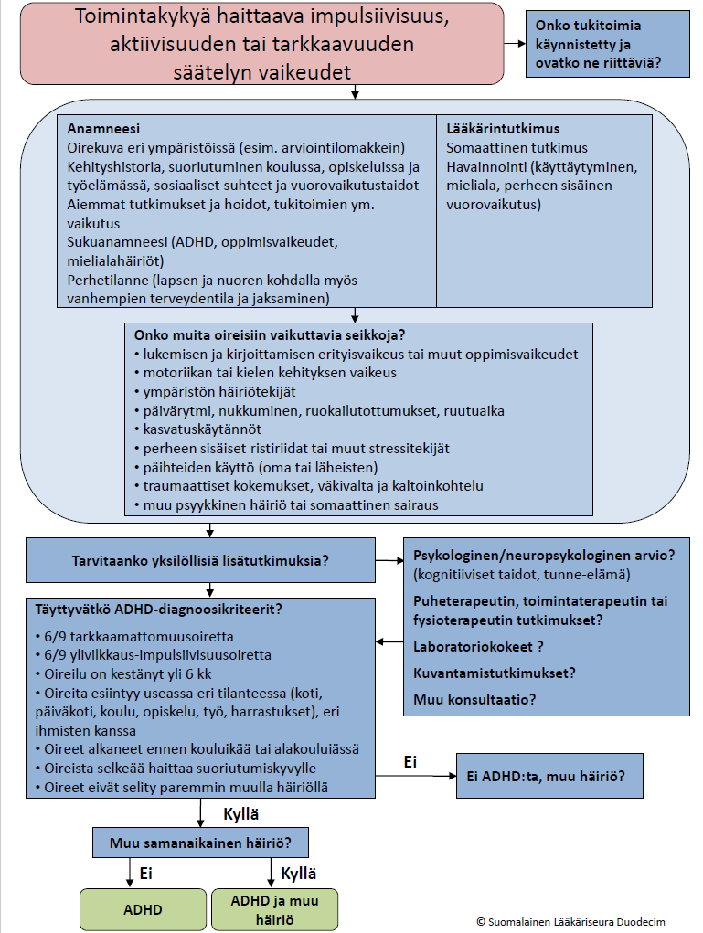
Diagnostinen
kaavio

Slide 12
ADHD:n tunnistaminen ja diagnosointi lapsilla
Diagnoosikriteerien täyttymistä tulee arvioida erityisen huolellisesti alle kouluikäisillä.
Ylivilkkaus ja muut ADHD-tyyppiset oireet voivat johtua muistakin syistä.
Erotusdiagnostiikassa ja samanaikaishäiriöissä on otettava huomioon:
hidas kypsyminen motoriikan ja aistitoiminnan häiriöt kielen kehityksen ongelmat ja kehitysviive autismikirjon häiriöt Touretten oireyhtymä stressin ja traumaattisten kokemusten vaikutus | uhmakkuushäiriö kiintymyssuhdehäiriö unen häiriöt somaattiset sairaudet (allergiaoireet), epilepsia pitkäaikainen kipu muiden sairauksien lääkehoito ja sen haittavaikutukset

Slide 13
Apuvälineitä ADHD:n diagnosointiin lapsilla ja nuorilla
ADHD Rating Scale IV (ADHD-RS-IV)
  soveltuu käytettäväksi ADHD-oireiden diagnostisessa arvioinnissa lapsilla ja nuorilla (B).
SNAP-IV-kyselylomake
  soveltuu käytettäväksi ADHD-oireiden diagnostisessa arvioinnissa lapsilla ja nuorilla (B).
Keskittymiskysely (Kesky)
  on opettajien täytettäväksi tarkoitettu kyselylomake, joka saattaa soveltua ADHD:n ja sen esiintymismuotojen diagnosoinnin apuvälineeksi lapsilla ja nuorilla (C).

Slide 14
Laajempaa oirekuvaa kartoittavat menetelmät lapsilla ja nuorilla
Five to Fifteen (FTF) eli "Viivi"-kysely
  kliinisessä työssä lapsen kehityksen ja neuropsykiatrisen oirekuvan selvitykseen.
Vahvuudet ja vaikeudet -kysely
(Strengths and Difficulties Questionnaire, SDQ)
  lasten psyykkisten häiriöiden ja ADHD-oireiden seulontaan (A).
CBCL (Child Behavior Checklist), TRF (Teacher Report Form) ja YSR (Youth Self Report)
  ADHD-oireiden tunnistamiseen ja erotusdiagnostiseen erotteluun.
DAWBA (Development and Well-Being Assessment)
  lasten hyvinvoinnin ja psyykkisten oireiden selvittämiseen.

Slide 15
ADHD:n diagnosointi aikuisiällä
On esitetty, että ADHD voisi alkaa vasta aikuisiällä, mutta toistaiseksi diagnoosin ehdoton edellytys on oireiden alku lapsuudessa.
Aikuinen on omien oireidensa ja niiden aiheuttaman haitan tärkein tiedonlähde, myös lapsuuden osalta.
Aikuisella on kartoitettava oireiden pitkäkestoisuus, jos ADHD-diagnoosia ei ole tehty lapsuuden/nuoruuden aikana.
  Kaikkien diagnoosikriteerien täyttymistä lapsuudessa ei tarvitse osoittaa.
  Riittää, että potilaalla tiedetään viimeistään alakouluiässä esiintyneen useita ADHD-oireita.

Slide 16
Apuvälineitä ADHD:n diagnosointiin aikuisilla
ASRS-lomakkeen 6 kysymyksen seulaosio
  soveltuu aikuisten ADHD:n seulontaan (A).
Strukturoitu haastattelu DIVA (Diagnostic Interview for Adult ADHD)
  Soveltuvuudesta ADHD-oireiden arviointiin on alustavaa tutkimustietoa.
ADHD-kyselylomakkeet WURS, BADDS ja BRIEF-A
  Voidaan käyttää kliinisessä työssä, esimerkiksi neuropsykiatrisen työryhmän potilaiden oireiden arvioinnissa, joskin näiden soveltuvuudesta on niukasti tutkimustietoa.

Slide 17
Diagnoosikriteerit
ADHD-diagnoosin edellytyksenä ovat keskittymisen, aktiivisuuden säätelyn ja impulssikontrollin ongelmat, jotka ovat pitkäkestoisia, esiintyvät useissa tilanteissa eivätkä johdu tai selity paremmin muiden häiriöiden diagnooseilla, kuten autismilla tai mielialahäiriöillä.
Täyttyvätkö ADHD-diagnoosikriteerit?
6/9 tarkkaamattomuusoiretta (DSM-5: 17-vuotiailla tai vanhemmilla 5/9)
6/9 ylivilkkaus-impulsiivisuusoiretta (DSM-5: 17-vuotiailla tai vanhemmilla 5/9)
Oireilu on kestänyt yli 6 kuukautta
Oireita esiintyy useassa eri tilanteessa (koti, päiväkoti, koulu, opiskelu, työ, harrastukset), eri ihmisten kanssa
Oireet alkaneet ennen kouluikää tai alakouluiässä (ennen 12 vuoden ikää)
Oireista selkeää haittaa suoriutumiskyvylle
Oireet eivät selity paremmin muulla häiriöllä

Slide 18
Tarkkaamattomuusoireet (ICD-10-kriteerit)
Vähintään 6 seuraavista oireista on kestänyt vähintään 6 kuukautta ja oireet ovat haitaksi ja lapsen kehitystasoon nähden poikkeavia:
Huomion kiinnittäminen riittävän hyvin yksityiskohtiin epäonnistuu usein tai potilas tekee huolimattomuusvirheitä koulussa, työssä tai muissa tehtävissä.
Keskittyminen leikkeihin tai tehtäviin epäonnistuu usein.
Usein potilas ei näytä kuuntelevan, mitä hänelle puhutaan.
Ohjeiden noudattaminen ja koulu-, koti- tai työtehtävien valmiiksi tekeminen epäonnistuvat usein (ei johdu uhmakkaasta käytöksestä tai kyvyttömyydestä ymmärtää ohjeita).
Kyky järjestää tehtäviä ja toimintoja on usein huonontunut.
Usein potilas välttää tai kokee voimakkaan vastenmielisenä tehtävät, jotka vaativat psyykkisen ponnistelun ylläpitämistä, kuten esimerkiksi läksyt.
Potilas kadottaa usein esineitä, jotka ovat tärkeitä tietyissä tehtävissä ja toiminnoissa, kuten koulutavaroita, kyniä, kirjoja, leluja tai työkaluja.
Potilas häiriintyy usein helposti ulkopuolisista ärsykkeistä.
Potilas on usein muistamaton päivittäisissä toiminnoissa.

Slide 19
Yliaktiivisuus (ICD-10-kriteerit)
Vähintään 3 seuraavista oireista on kestänyt vähintään 6 kuukautta ja oireet ovat haitaksi ja lapsen kehitystasoon nähden poikkeavia:
Potilas liikuttelee usein levottomasti käsiään tai jalkojaan tai vääntelehtii tuolillaan.
Potilas lähtee usein liikkeelle luokassa tai muualla tilanteissa, missä edellytetään paikalla pysymistä.
Potilas juoksentelee tai kiipeilee usein tilanteissa, joissa se ei kuulu asiaan (nuorilla tai aikuisilla voi esiintyä pelkkänä levottomuuden tunteena).
Potilas on usein liiallisen äänekäs leikkiessään tai ei onnistu paneutumaan hiljaa harrastuksiin.
Potilas on motorisesti jatkuvasti liian aktiivinen eikä aktiivisuus oleellisesti muutu sosiaalisen ympäristön mukaan tai ulkoisista vaatimuksista.

Slide 20
Impulsiivisuus (ICD-10-kriteerit)
Vähintään 3 seuraavista oireista on kestänyt vähintään 6 kuukautta ja oireet ovat haitaksi ja lapsen kehitystasoon nähden poikkeavia:
Potilas vastaa usein jo ennen kuin kysymykset ovat valmiita ja estää vastauksellaan toisten tekemiä kysymyksiä.
Potilas ei usein jaksa seistä jonossa tai odottaa vuoroaan peleissä tai ryhmissä.
Potilas keskeyttää usein toiset tai on tunkeileva (esimerkiksi tunkeutuu toisten keskusteluihin ja peleihin).
Potilas puhuu usein liian paljon ottamatta huomioon tilanteen vaatimaa pidättyväisyyttä.

Slide 21
ICD-10-diagnoosinumero F90.0
ADHD:sta voidaan tunnistaa kolme esiintymismuotoa sen mukaan, täyttyvätkö
  sekä tarkkaamattomuus- että yliaktiivisuus-impulsiivisuuskriteerit vai
  pelkästään tarkkaamattomuuskriteerit tai
  yliaktiivisuus-impulsiivisuuskriteerit.
Käypä hoito -työryhmä suosittaa, että kaikista esiintymismuodoista käytetään selvyyden vuoksi diagnoosinumeroa F90.0 Aktiivisuuden ja tarkkaavuuden häiriö ja että esiintymismuoto (yhdistetty, tarkkaamaton, yliaktiivis-impulsiivinen) kuvataan sanallisesti.

Slide 22
Erotusdiagnostiikassa huomioitavia sairauksia ja häiriöitä
kielellinen erityisvaikeus
oppimisvaikeudet
autismikirjon häiriöt
kehitysvammaisuus
poissaolokohtauksina esiintyvä epilepsia
käytöshäiriöt
kiintymyssuhdehäiriö
ahdistuneisuushäiriöt
traumaperäinen stressihäiriö
mielialahäiriöt: masennus sekä kaksisuuntainen mielialahäiriö
psykoottiset häiriöt
epävakaa persoonallisuushäiriö
päihdehäiriöt
aivovammat ja niiden jälkitilat
Ks. Lisää erotusdiagnostisia näkö-kulmia suosituksen taulukossa 1.
Muun häiriön diagnoosi ei estä ADHD-diagnoosin käyttöä, jos molempien häiriöiden diagnostiset kriteerit täyttyvät.

Slide 23
ADHD:n hoito (1)
Hoito on monimuotoista, ja siihen kuuluvat aina potilas- ja omaisneuvonta (psykoedukaatio) sekä erilaiset tarpeellisiksi arvioidut yksilölliset tukitoimet ja hoito-muodot.
  Psykoedukaation tulisi sisältää tietoa ADHD:sta, oireiden hallintaa ja arjen sujuvuutta lisäävistä keinoista ja erilaisista hoitomuodoista.
  Myös yleisistä hyvinvointia ylläpitävistä elämäntavoista (riittävä uni, liikunta, päivärytmi, ravitsemus) on hyvä keskustella.
Tukitoimet pitää aloittaa heti, kun havaitaan tarkkaavuuteen tai ylivilkkauteen liittyviä toiminta- tai oppimiskyvyn ongelmia.
  Tukitoimien aloittaminen ei edellytä diagnoosia.

Slide 24
ADHD:n hoito (2)
ADHD:n oireet vähenevät sekä psykososiaalisilla hoitomuodoilla että lääkehoidolla.
  ADHD-diagnoosin saaneet eivät tarvitse rutiinimaisesti kaikkia hoitoja, vaan eri hoitomuotojen tarve ja järjestys tulee arvioida yksilöllisesti.
  Usean hoitomuodon yhdistäminen ja samanaikainen toteuttaminen on tavallista ja usein tarpeellista.
    Samanaikaisesti voidaan toteuttaa useita erilaisia psykososiaalisia hoitoja tai yhdistää psykososiaaliseen hoitoon lääkehoito.
  Eri ikävaiheissa psykososiaalinen hoito kohdistuu usein eri tavoin.
    Koska pienten lasten hoito tapahtuu aikuisten välityksellä, opetetaan käyttäytymisohjauksen keinoja aikuisille
    Nuorten ja aikuisten hoidossa oireiden hallinnan menetelmiä opetetaan yksilölle itselleen.

Slide 25
Hoidon tavoitteet ja seuranta
Hoito- ja kuntoutussuunnitelmaan kirjataan
  suunnitellut tukitoimet ja kuntoutus
  asetetut hoitotavoitteet ja -menetelmät
  aikataulu, seuranta aikatauluineen ja vastuuhenkilöt.
Samanaikaisten sairauksien hoidon tarve ja hoitojärjestys tulee arvioida kokonaisuutena.
Hoidon alkaessa määritetään hoidon tavoitteet.
Hoidon tehoa sekä ADHD-oireiden määrää ja haittaavuutta seurataan haastattelun, kliinisen arvion ja kyselylomakkeiden avulla.

Slide 26
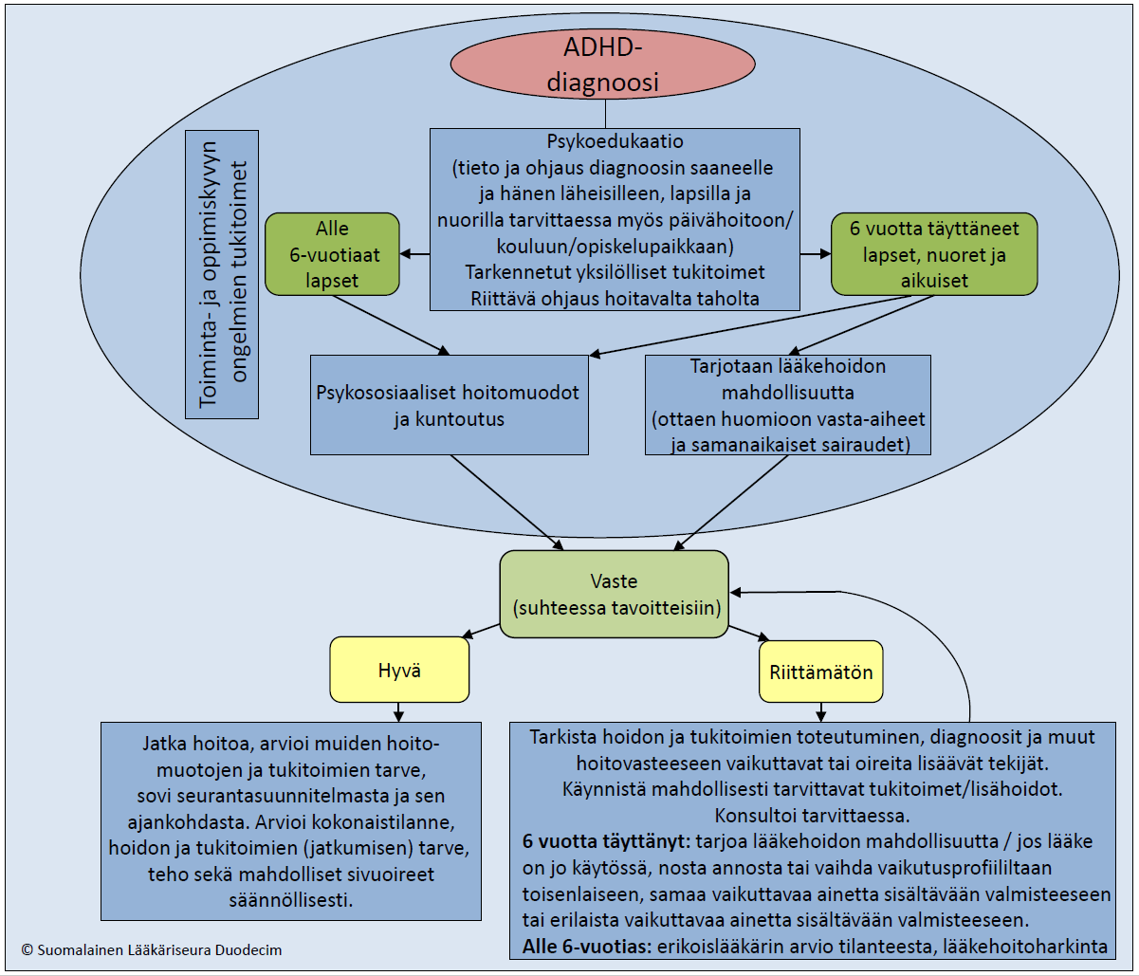

Slide 27
Psykososiaaliset hoitomuodot
Psykoedukaatio
  Muun muassa aikuiselle tai nuorelle annettavat ohjeet "Keinoja arjen hallinnan parantamiseksi"
  (ks. suosituksesta).
Psykososiaaliset hoitomuodot
  käyttäytymishoito (lapset ja nuoret)
  toimintaterapia
  ADHD-valmennus
  psykoterapia
  neuropsykologinen kuntoutus
  muut hoidot.

Slide 28
Lasten ADHD:n hoito
Aikuisten tulisi käyttää kotona, varhaiskasvatuksessa ja koulussa lapsen toimintakykyä tukevia käyttäytymishoidollisia menetelmiä.
  Vanhemmille annettavat ohjeet ADHD-oireisen lapsen tai nuoren ohjaamisesta, ks. suosituksesta.
  Varhaiskasvatuksessa ja koulussa toteutettavat ADHD-oireisten lasten ja nuorten tukitoimet, ks. suosituksesta.
Yksilöllisen tarpeen mukaan hoitoon voi kuulua esim. ryhmä- tai yksilöterapia tai muu tarpeelliseksi arvioitu kuntoutusmuoto.
  Kognitivis-behavioraalinen terapia ja sen menetelmät.
Perheenjäsenten, esimerkiksi vanhemman ja lapsen, hoitojen synkronointi voi olla hyödyllistä.

Slide 29
Käyttäytymishoito (lapset ja nuoret)
Käyttäytymishoito tehoaa ADHD:n keskeisiin oireisiin (B).
  Keskeisin hoitomuoto lapsille ja nuorille.
  Sovelletaan käyttäytymisterapiassa kehitettyjä menetelmiä kotona ja koulussa.
Strukturoitu vanhempainohjaus vähentää lapsen ADHD-oireita ja parantaa vanhemman toiminta-kykyä (B).
Koulussa toteutetut käyttäytymishoitoihin perustuvat tukitoimet parantavat toimintakykyä ADHD-oireisilla alakouluikäisillä lapsilla (B).

Slide 30
Toimintaterapia
Jos lapsella todetaan ADHD:n kanssa samanaikaisesti motoriikan tai aistitoiminnan käsittelyn ja säätelyn häiriöitä, voi toiminta-terapiasta olla hyötyä kuntoutuksessa.
Toimintaterapeuttisen kuntoutuksen vaikuttavuudesta nuorten ja aikuisten ADHD-oireisiin ei ole tutkimustietoa.

Slide 31
Neuropsykiatrinen valmennus
ADHD-oireiden aiheuttaman haitan lievittämiseen ja arjen sujuvuutta lisäämään voidaan käyttää ratkaisu-keskeisen neuropsykiatrisen valmennuksen keinoja.
  Niitä käytetään usein muiden psykososiaalisten tukimuotojen tai pedagogisten tukitoimien yhteydessä ja osana niitä.
Valmennuksessa sovelletaan kognitiivis-behavioraalisen ja ratkaisukeskeisen terapian sekä lapsilla käyttäytymis-ohjauksen menetelmiä arkiympäristössä toteutettuna.
Menetelmistä vaikuttaa olevan hyötyä toimintakyvyn tukemisessa sekä mahdollisesti myös ADHD-oireiden lievittämisessä.

Slide 32
Psykoterapia
Ryhmämuotoiset kognitiivis-behavioraaliset psykoterapiat vähentävät itsearvioituja ADHD-oireita aikuisilla (B) ja saattavat vähentää nuorten ADHD-oireita (C).
  Yksilöllisistä kognitiivis-behavioraalisista psykoterapioista on vähemmän tietoa, mutta niiden hyödyistä aikuisilla on saatu viitteitä.
  Lapsilla ja nuorilla terapian menetelmistä on havaittu hyötyä ADHD-oireiden hoidon lisäksi myös samanaikaisten tunne-elämän ja käyttäytymisen oireiden hoidossa.
  Muiden terapiamuotojen osalta tutkimus on vähäistä, tai tutkimusta ei ole tehty.
  Mindfulness-menetelmät voivat lievittää lasten, nuorten ja aikuisten ADHD-oireita, erityisesti tarkkaamattomuutta.

Slide 33
Neuropsykologinen kuntoutus
Jos ADHD:hen liittyy oppimisvaikeuksia tai merkittäviä vaikeuksia toiminnanohjauksessa tai muistissa, neuropsykologinen kuntoutus voi olla tarpeen.
Kuntoutus kohdistuu yksilöllisesti lapsilla, nuorilla ja aikuisilla
  ADHD-oireisiin
  käyttäytymisessä ja kognitiivisissa tai muissa psyykkisissä toiminnoissa ilmeneviin vaikeuksiin.
Lasten ja nuorten kohdalla kuntoutuksen olennainen osa on aikuisille annettava ohjaus.
Kuntoutuksen tarve arvioidaan neuropsykologisessa tutkimuksessa.

Slide 34
Muut hoidot
Aerobinen liikuntaharjoittelu saattaa vähentää ADHD:n keskeisiä oireita lapsilla ja nuorilla (C).
  Aikuisten osalta tutkimuksia ei ole tehty tarpeeksi tehon arvioimiseksi.
EEG-biopalautehoidolla ei ilmeisesti ole vaikutuksia ADHD:n ydinoireisiin lapsilla (B) tai aikuisilla (C).
Tietokoneistetulla työmuistiharjoittelulla ei ilmei-sesti ole vaikutuksia ADHD:n oireisiin lapsilla (B).
  Aikuisten osalta tutkimusta on hyvin vähän, mutta se on samansuuntaista kuin lapsilla.

Slide 35
Lääkehoito
Lääkehoito on tärkeä osa hoidon kokonaisuutta, ja sen tarve pitää arvioida, kun ADHD-diagnoosi on varmistunut.
Työryhmän suosituksen mukaan lääkehoidon voi aloittaa
  lapsilla ja nuorilla esimerkiksi lasten- tai nuorisopsykiatri, lastenlääkäri tai -neurologi tai muu lasten tai nuorten psyykkiseen ja fyysiseen kehitykseen ja ADHD:n hoitoon perehtynyt lääkäri.
    Alle 6-vuotiaiden lasten lääkehoito vaatii kriittisyyttä ja erityistä huolellisuutta.
  aikuisilla esimerkiksi psykiatrian tai neurologian alojen erikoislääkäri tai muu ADHD:n hoitoon perehtynyt lääkäri.
Lääkehoitoa aloitettaessa sovitaan, mitä oireita ja toimintakyvyn muutoksia seurataan.

Slide 36
Lääkehoidon seuranta
Lääkehoitoa arvioidaan hyvän hoitovasteen saavuttamisen jälkeen säännöllisesti vähintään kerran vuodessa.
Lääkehoidon aikana seurataan mahdollisten haittavaikutusten vuoksi sykettä ja verenpainetta sekä lapsilla ja nuorilla painon ja pituuden kehitystä.
Tehoa ja haittavaikutuksia voidaan arvioida haastattelemalla ja kyselylomakkeiden avulla:
  ADHD-oirelomake
  lääkehoidon seurantalomake
  ASRS-lomake.

Slide 37
ADHD:n hoidossa käytettävät lääkkeet
ADHD:n ydinoireita vähentävät metyylifenidaatti, deks- ja lisdeksamfetamiini, atomoksetiini ja (lapsilla ja nuorilla) guanfasiini.
  Metyylifenidaatti ja deks- ja lisdeksamfetamiini ovat nopea-vaikutteisia stimulanttilääkkeitä, joita on mahdollista käyttää myös epäsäännöllisesti. Stimulanttilääkkeistä on lyhyt-, keskipitkä- ja pitkävaikutteisia valmisteita.
  Lisäksi eri valmisteiden lääkeaineen vapautumisnopeudessa on eroja siten, että teho voi olla suurin aamulla, päivällä tai iltapäivällä.
Atomoksetiini ja guanfasiini ovat pitkävaikutteisia ja tarkoitettu säännölliseen, jokapäiväiseen käyttöön.
Tiedot yleisimpien ADHD:n hoidossa käytettävien lääkkeiden annoksista esitetään lääketaulukossa, ks. täältä.

Slide 38
ADHD-lääkkeiden haittavaikutukset
Haittavaikutukset ovat tavallisia mutta yleensä lieviä.
  Tyypillisin haittavaikutus stimulanteilla ja atomoksetiinilla on ruokahalun heikkeneminen.
  Tavallinen haittavaikutus on myös lievä syketaajuuden ja verenpaineen nousu lääkevaikutuksen aikana.
  Muita tavallisia ADHD-lääkkeiden haittavaikutuksia ovat univaikeudet, päänsärky ja vatsakivut, joskus myös ärtyisyys tai tunneherkkyys.
Haittavaikutuksia voidaan lievittää ADHD-lääkkeen annosta tai ottoaikaa säätämällä tai vaihtamalla lääkevalmiste toiseen.

Slide 39
Lääkehoidon kesto
Osa ADHD-diagnoosin saaneista lapsista ja nuorista tarvitsee lääkehoitoa aikuisiässäkin.
  Osalla lääkehoito voidaan lopettaa oireiden lievittymisen ja uusien taitojen oppimisen myötä.
Lääkehoito voidaan aloittaa tarvittaessa myöhemmin uudelleen tai myös ensimmäistä kertaa vasta aikuisiässä.
Tasapainoisessa tilanteessa voidaan haluttaessa pitää lääketauko, jonka aikana arvioidaan oireita ja toimintakykyä.

Slide 40
ADHD:n seurannaisvaikutukset
ADHD-oireiset ovat tapaturma-alttiita, ja heillä on suurentunut riski joutua vaaratilanteisiin.
ADHD lisää myös riskiä muihin psykiatrisiin sairauksiin.
  Samanaikaishäiriöiden suurempi määrä on yhteydessä suurempaan päihdeongelman riskiin.
ADHD:lla on kielteisiä vaikutuksia useimmille elämän osa-alueille.
ADHD:n aktiivinen hoito vähentää kielteisiä seurannaisvaikutuksia ja terveysriskejä sekä parantaa elämänlaatua ja toimintakykyä.

Slide 41
Hoidon porrastuksesta
Työryhmän suositus hoidon porrastuksesta:
  Tavoitteena on, että jokaisella SOTE-alueella tai perusterveydenhuollosta vastaavassa yksikössä on selkeä ADHD:n diagnostiikkaa ja hoitoa koskeva ohjeisto ja paikallisen hoitoketjun kuvaus.
  Ks. tarkemmin suosituksesta.

Slide 42
Suomalaisen Lääkäriseuran Duodecimin, Suomen Lastenneurologisen yhdistyksen, Suomen Nuorisopsykiatrisen Yhdistyksen ja Suomen Lastenpsykiatriyhdistyksen asettama työryhmä
Puheenjohtaja:
Anita Puustjärvi, lastenpsykiatrian erikoislääkäri, lastenpsykoterapian erityispätevyys, apulaisylilääkäri, asiantuntijalääkäri; KYS, Kela
Jäsenet:
Sami Leppämäki, LT, psykiatrian dosentti, psykoterapian erityispätevyys, apulaisylilääkäri; HYKS ja Diacor Terveyspalvelut Oy
Vesa Närhi, PsT, erityispedagogiikan dosentti, neuropsykologian erikoispsykologi; Jyväskylän yliopiston kasvatustieteiden ja psykologian tiedekunta
Leena Pihlakoski, lastenpsykiatrian erikoislääkäri, psykoterapian erityispätevyys, apulaisylilääkäri; TAYS
Maria Sumia, lastentautien ja nuorisopsykiatrian erikoislääkäri; TAYS, EVA-yksikkö

Slide 43
Suomalaisen Lääkäriseuran Duodecimin, Suomen Lastenneurologisen yhdistyksen, Suomen Nuorisopsykiatrisen Yhdistyksen ja Suomen Lastenpsykiatriyhdistyksen asettama työryhmä
Maarit Virta, PsT, neuropsykologian erikoispsykologi, psykoterapeutti, yliopistonlehtori; Helsingin yliopiston lääketieteellisen tiedekunnan psykologian ja logopedian osasto sekä Psykologipalvelu Psyyke Oy
Arja Voutilainen, LKT, lastentautien ja lastenneurologian erikoislääkäri, hallinnon pätevyys, apulaisylilääkäri; HYKS
Arja Tuunainen, LT, biologisen psykiatrian dosentti, kliinisen neurofysiologian ja psykiatrian erikoislääkäri, Käypä hoito -toimittaja
Työryhmän sidonnaisuudet näkyvät suosituksen sähköisessä versiossa
Luentomateriaalin laatiminen Tiina Tala, oppimateriaalitoimittaja; Käypä hoito
Asiasisällön tarkistus Anita Puustjärvi ja Arja Tuunainen
Ulkoasu ja viimeistely Tiina Tala ja Kirsi Tarnanen; Käypä hoito

